Slide 1
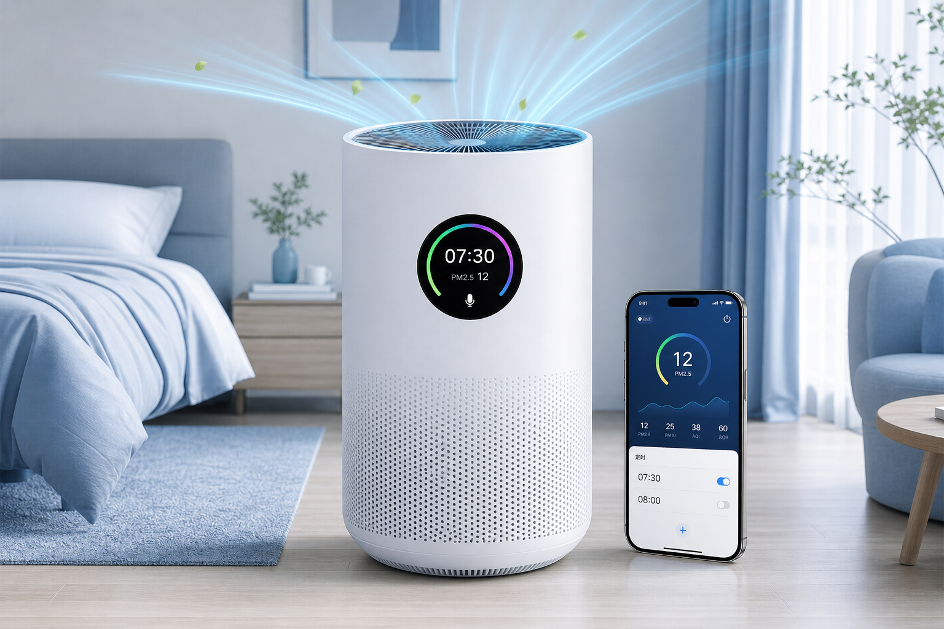
AI 智能空气净化器 Pro
空气净化 + AI 闹钟 + 智能家居控制
让空气更清新，让醒来更自然。

Slide 2
用户痛点
室内空气质量不可见
普通净化器需要频繁手动调节
夜间运行噪音影响睡眠
普通闹钟无法结合空气环境
用户希望一个设备同时解决净化、睡眠和唤醒问题

Slide 3
产品定位
面向卧室、客厅、儿童房和办公环境的智能健康设备
通过 AI 算法、空气传感器、智能闹钟和 App 控制
提供全天候室内空气管理体验

Slide 4
核心卖点
AI 自动净化
自动判断空气质量
AI 闹钟
提前净化并柔和唤醒
睡眠友好
低噪音低亮度
App 控制
远程管理设备
语音控制
自然语言操作

Slide 5
AI 净化逻辑
空气质量检测
AI 判断污染程度
自动调节风量
持续优化室内空气
空气恢复后自动降低风量、噪音和功耗

Slide 6
AI 闹钟场景
07:00 检测空气质量
07:10 自动开启净化
07:20 降低噪音
07:30 柔和唤醒
07:35 推送空气报告

Slide 7
App 功能
实时查看 PM2.5、温湿度、VOC
切换自动、睡眠、极速模式
设置 AI 闹钟
查看滤芯寿命
查看空气质量报告
家庭成员共享控制

Slide 8
产品结构
顶部出风口 / 高效离心风机
OLED 显示屏 / AI 主控板
PM2.5 与 VOC 传感器
H13 HEPA 复合滤芯
360° 环绕进风口 / 电源模块

Slide 9
应用场景
卧室
睡眠净化 + AI 闹钟
儿童房
空气监测 + 安静运行
客厅
大风量快速净化
办公室
定时净化 + 空气报告

Slide 10
总结
AI 智能空气净化器 Pro
一台设备，守护呼吸、睡眠与清晨
清新空气，智能唤醒

